Slide 1

大炉石
——面向对象分析与设计
浅谈系统重构之设计模式
第三次课堂研讨
组员：周盈坤，杨丰远，王重熙
2018/1/12
面向对象程序设计
1

Slide 2
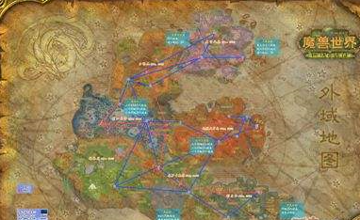

Catalog
单例模式
Subclass Sandbox模式
Service Locator模式
Type Object模式
Observer模式
Other possible pattern
2018/1/12
面向对象程序设计
2

Slide 3
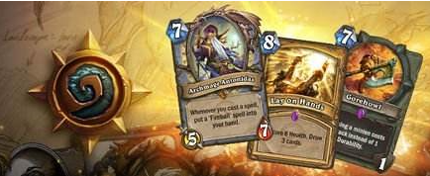
我们的游戏设计中遇到的三大难题
系统类的实例化
卡牌种类多，扩展性要求高
手牌中特殊效果达成判断
Singleton
Type Object
Observer
2018/1/12
面向对象程序设计
3

Slide 4
Singleton模式
2018/1/12
面向对象程序设计
4

Slide 5

Singleton模式——引入与特性
引入：
我们设计中的系统类的实例化（如玩家管理器）
特性：
1、限制一个类只有一个实例
2、提供一个全局的访问指针
2018/1/12
面向对象程序设计
5
Notes:
我们会有这样的时候，当一个类有多个实例的时候，就会出错。在上一个阶段也就是系统设计阶段，我们曾着手用java实现我们的游戏，当时我们就遇到了这样一个问题——我们的系统类的实例化必须有且只有一次才对，不然肯定有问题，就比如这里提到的玩家管理器，我们进行一场游戏不能有两个玩家管理器。我们当时就了解了一下单例模式，只要将系统类按单例模式设计，就能限制其只能实例化一次。单例模式还有另一个特性，那就是提供一个全局的访问指针，我们的理解下比如我们设计中的命运之轮，系统类也可以去调用来决定玩家的先后次序，然后每个玩家实例都会去调用命运之轮以决定我下面要走几步。

Slide 6
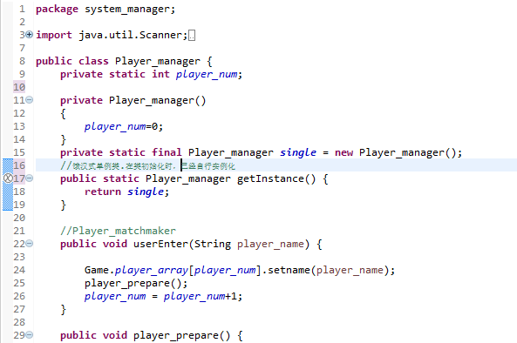
Singleton模式——我们的实例
2018/1/12
面向对象程序设计
6
Notes:
这就是我们的玩家管理器类，我们使用饿汉式单例类来实现的，即在类初始化时已经自行初始化好了，对比懒汉式单例是在第一次调用的时候实例化自己。毕竟本游戏肯定得有玩家管理器，早晚也得实例化，我们就用的饿汉式单例类。

Slide 7
Singleton模式——应该保守地使用
为什么使用它？
我们的系统包中的类可以“方便”用在我们想用的地方
不用的时候可以不去创建（懒汉式单例）
它可以是在运行时初始化的，一直等到它所需要的信息在运行时才准备好。
When much of the industry moved to object-oriented programming from C, one problem they ran into was “how do I get an instance?” They had some method they wanted to call but didn’t have an instance of the object that provides that method in hand. Singletons (in other words, making it global) were an easy way out.
2018/1/12
面向对象程序设计
7

Slide 8
Singleton模式——应该保守地使用cont
然而为什么后悔使用它？
它是全局变量，不好调试！嗯？它的值在哪儿又被改变了？！
它会导致紧耦合，函数体之间不独立
对并发性不友好
当我们让一些代码全局可见，我们就创建了一些所有线程都可以看到并且能修改的内存，无论他们是否知道有别的线程也在做同样的事情。这会导致死锁，竞争，和其他一些很难修复的线程同步bug。
Despite noble intentions, the Singleton pattern described by the Gang of Four usually does more harm than good.
2018/1/12
面向对象程序设计
8

Slide 9
那么我们用接着引入什么样的设计模式来避免这些单例模式所带来的问题呢？
不使用全局变量架构的游戏？很难实现
一个通用的准则是我们希望变量的作用域越小越好。对象的作用域越小，我们处理它的时候，需要关注的地方就越少。
我们需要引入一些新的设计模式：
Service Loctor模式为一些对象提供全局访问入口， 使得对象全局可见，但是它让人更灵活的配置这个对象。
Subclass Sandbox模式提供了访问一个类实例的属性，而又不需要把他做成全局变量。
2018/1/12
面向对象程序设计
9

Slide 10
Type Object模式
2018/1/12
面向对象程序设计
10

Slide 11

Type Object模式——引入与特性
引入：
我们设计中的卡牌种类多且需要经常往里边添加新的卡牌
特性：
允许用一个类去创建一些新“类”
Note:
这一点问题也是我们设计中头大的部分，就卡牌而言，如果我们的游戏也想做出像炉石传说那样数以百计的卡牌，并且还要不定时上线新的卡牌包以刺激消费。设计中若没有很强的扩展性必然是不行的。故我们这里就引入一种新的设计模式，名叫类型对象模式。
它的特性就是允许用一个类去创建一些新“类”，每一个新“类”产生的实例都代表了一种对象。或者说我们不需要重新编译代码就可以定义新的卡牌类型。
2018/1/12
面向对象程序设计
11

Slide 12
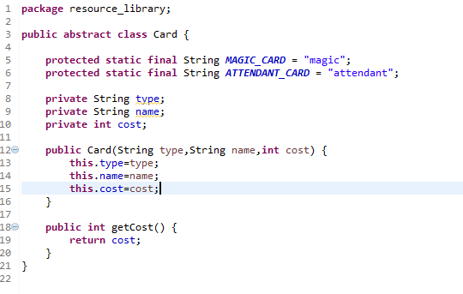
Type Object模式——我们的实例
2018/1/12
面向对象程序设计
12
Notes:
这是我们卡牌父类的类设计初稿。
接着刚刚说的，大家可能会问，要实现许多不同种类的卡牌直接使用继承的方式不就好了么。诚然，继承方式确实很好用，定义一个父类叫做Card，然后不同子类继承Card，并且覆盖掉父类的比如说GetCost方法。这样看起来一切顺利，继承出十几个，几十个不同的卡牌都没问题，但是如果设计师最后说想要几百种卡牌，然后我们就会发现，我们所有的时间都花在了写那个只有几行代码的子类了。更糟糕的是我们的设计师会频繁得修改那些我们写好的类型。整天要为修改这些小数据忙来忙去，同时不停地重新编译整个工程，真的会很头疼。

Slide 13
Type Object模式——一个产生类的类
我们可以不去继承Card类，而是把Card和类型分开
只有两个类，没有继承关系
Breed维护了这个卡牌的共同属性：所需费用值，攻击力，初始生命值
本质上，就是把写死的class继承结构变成了运行时的数据结构
2018/1/12
面向对象程序设计
13
Notes:
根据以上的问题，如果能让设计师不通过程序员也能创建和修改怪物种类，那就更好了。于是就到这个设计模式大显身手的时候了，我们可以不去继承Card类，而是把Card和类型分开，变成Card和Breed
这样就只有两个类，一点继承结构也没有。在这样的系统下，每一个卡牌都是Card类的一个实例，相同种类的卡牌共享一个Breed（类型）实例，Breed维护了这个卡牌的共同属性：所需费用值，攻击力，初始生命值。
为了把卡牌分类，我们让每一个卡牌都维护一个Breed对象的引用，这个对象存储了这种怪物的属性。如果要获取所需费用值，卡牌类只需要调用它的Breed中的方法即可。这个Breed类本质上就代表了卡牌的类型。每一个Breed对象都代表了一种不同的概念类型，因此，这个模式被叫做：Type Object。
正如刚刚所说这个模式的强大之处就是现在我们不需要重新编译代码就可以定义新的怪物类型。本质上，就是把写死的class继承结构变成了运行时的数据结构。
我们可以用不同的数据实例化Breed类，从而创建成百上千的怪物类型。如果我们用配置文件种的数据初始化这些实例，那就是完全通过数据来完成定义工作了，这很简单，设计师足可搞定。

Slide 14
Type Object模式——何时用
我们不知道最终会有多少种类型。（例如炉石卡牌）
我们不想频繁重新编译或者修改代码，就能修改或者添加种类。
2018/1/12
面向对象程序设计
14

Slide 15
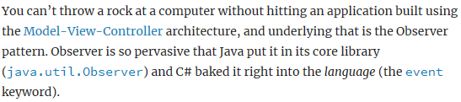
Observer模式
2018/1/12
面向对象程序设计
15

Slide 16
为什么要引入observer模式？
我们有如此多法术特效的牵扯到游戏中各种各样的行为，所以很难实现的很干净。稍不小心，成就法术特效代码就会在某个一的角落跟我们的功能代码纠缠在一起。
通常我们希望游戏中一块功能的代码，能够很好得集中到一起。但难点在于成就系统是被一大堆其他游戏逻辑触发的。我们怎样才能避免成就代码散布在这些逻辑之中呢？
2018/1/12
面向对象程序设计
16

Slide 17
Observer模式——引入与特性
引入：
这正是Observer模式要解决的问题。他可以让代码只需要广播发生的事件，而不需要关心谁来接收。
特性：
1、解决成就解锁类，比如我们这里的法术以及英雄技能的特效问题
2、观察者与被观察者解耦
2018/1/12
面向对象程序设计
17

Slide 18
Observer模式——如何工作
observer
等待被通知
Subject
维护一个observer列表，而不是一个observer从而保证了observer之间相互独立。
subject暴露了几个公有API，去修改这个列表，这让外部的代码可以控制谁接收通知，Subject跟Observer沟通但是它不与他们耦合在一起。
发送通知
Subject跟Observer沟通但是它不与他们耦合在一起
2018/1/12
面向对象程序设计
18
Notes:
在观察者模式中，观察者就等待主体的通知。就是我们的例子中手牌里那些带“连击”的卡牌等待玩家使用卡牌后的广播。
被观察者维护一个观察者列表，并且有一些暴露在外的公有API，可以去修改这个列表，从而可以控制谁接收通知。对应到我们的例子中就是，由于手牌中牌的更替，当摸到一张新的手牌时若该手牌是“连击”类型的就需要加入到观察者列表中去。
Subject跟Observer沟通但是它不与他们耦合在一起，这一点注意，因为我们的目的本身就是解耦。

Slide 19
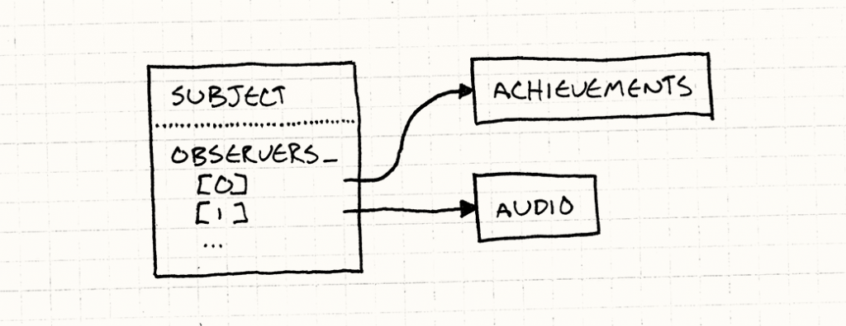
每当物理引擎发生了一些重要的事件，都可以像前面的例子那样调用notify()。遍历观察者列表，通知他们。
2018/1/12
面向对象程序设计
19

Slide 20
Other possible patterns
还有一些好玩的设计模式也值得借鉴，但是迫于时间的原因，只能在报告的最后一笔带过：
Flyweight 模式——可以用于我们地图的场景的实现
Game Loop模式——可以借鉴其用于我们游戏 循环轮和回合制
2018/1/12
面向对象程序设计
20

Slide 21

2018/1/12
面向对象程序设计
21

Slide 22
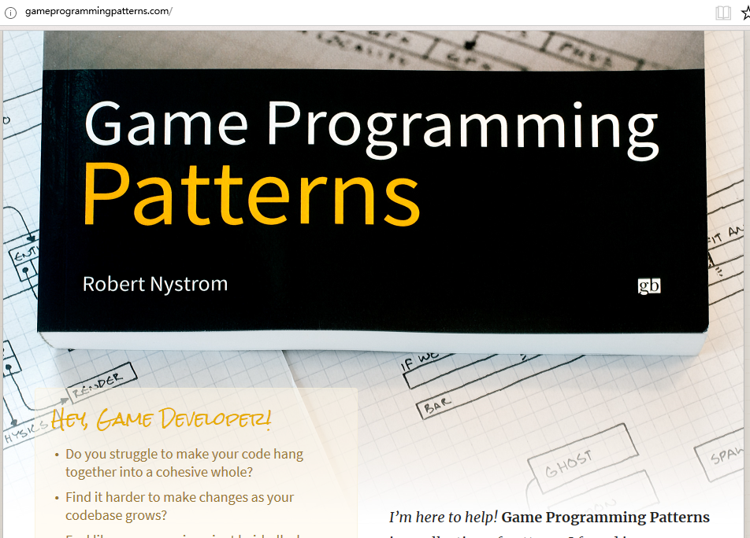
最后安利一波
这也是我们组这个报告和重构的主要参考资料
参考网址：
http://gameprogrammingpatterns.com/
2018/1/12
面向对象程序设计
22

